Slide 1

3부 “교부들이 공경한
성모마리아”
개포동 성당 Cu.
2014. 5. 26 서울무염시태 Se.
천병문 안드레아

Slide 2
dreamisnowhere

Slide 3

순 서
Ⅰ. 교부들이 공경한 성모 마리아
1. 교부란?
2. 초기 교부들이 가르치는 성모 마리아
3. 중기 교부들이 찬미하는 성모 마리아
4. 말기 교부들이 칭송하는 성모 마리아
Ⅱ. 중세기와 르네상스 시대의 성모 마리아
1. 중세기 문헌에 언급된 성모 마리아
2. 종교 개혁자들이 말하는 성모 마리아
3. 르네상스 시기의 성모 신심
4. 옥스퍼드 운동과 존 헨리 뉴먼

Slide 4

1.교부들이 공경한 성모마리아
1. 교부 란?
1) 교회의 교리를 정립하고 가르침과
성덕에 있어서 모범적인
고대 그리스도교 저술가
2) 사도시대 이후~ 8C, 교회에 올바른
가르침을 준 주교와 사제
3) 교회의 가르침을 올바로 전해줬다는
정통성과 교회에서의 인준을 받아
성덕이 출중하고 거룩해야 함
▶ 교부들의 구분
지역적 구분
라틴교부 : 로마를 중심으로 라틴어권
그리스교부(동방교부) :그리스어 권역
시리아교부 : 시리아권
2) 시대적 구분
초기교부 : 100 ~ 300년
중기(황금시대)교부: 300년 ~ 450년
- 후기(쇠퇴기)교부 : 450년 ~ 700년
▶ 역할
초대교회 공동체에 문제가 생기거나
이단이 등장하면 그 해답과 해결을 찾으며
신학발전에 공헌.

Slide 5
2. 초기교부들이 가르치는 성모마리아
안티오키아 이냐시오 교부
① 교부들 가운데 하느님의 신적 모성과 성모의 동정성을 주제로 최초 언급.
② 예수님의 수난과 죽음이 신비인 것처럼 동정마리아로 부터의 동정탄생도 신비로
사람들에게 감춰져 있는 것이며, 하느님의 침묵 속에 실현되었음을 가르침.
► 외경(야고보복음)의 동정성 기록 (p112)
외경, 야고보복음 결론: 성모 마리아는 하느님 구원계획에 의해 미리 선택되었고,
성모님이 예수님을 잉태한 것은 하느님의 은총이며, 성모 마리아의 동정성은 하느님의 섭리에 의해 요셉에게 맡겨졌다는 점
► 성모 마리아의 잉태가 요셉과 상관없이 성령으로 인한 것이라는 점은
(마태오, 루카복음) 에도 언급.
∴ 동정녀가 할 수 없는 일, 즉 동정녀가 아이를 낳고, 출산 때도 동정의 보존
은 하느님의 기적이며, 하느님의 행위임을 의미한다.

Slide 6
2) 유스티노 교부
► 아담과 하와의 불순명은 하느님과 인류를 등지게 하고,
성모마리아의 순명은 하느님과 인류의 관계를 회복시킴.(새 아담, 새 하와로 표현)
3) 리용의 이레네오 교부
① 예수님이 인간과 똑같은 출생과정을 거치어, 성모마리아에게서 태어났다는 사실이
특별한 사건(예수님의 육화사건) ⇒ 마리아의 순결함이 예수님의 순결함과 유사함 강조
② 예수그리스도vs아담, 하와vs마리아의 대조이론은 (2차 바티칸공의회 교회헌장에 수용)
► 하와는 뱀에게, 마리아는 하느님께 순종한 결과의 행위는 후손에게 영향을 미침.
③ 마리아를 ‘공동중재자, 구속자’ 지나친 성모신심의 표현 논란
⇒ 하느님과 인간 사이를 중재할 수 있는 분은 오직 예수그리스도 뿐이며,
성모마리아는 예수님이 하시는 일에 협조한 것임을 명심.
► 성모마리아는 결코 예수그리스도와 똑같은 위치에 있는 분이 아니다 !
(흠숭, 공경, 상경)

Slide 7
4) 테르툴리아노 교부
① 동정마리아의 예수님 출산 즉 동정출산은 다른 정통신앙과 연결되어
양도할 수 없는 교회의 중요한 교의적 유산 → 정통교회? 여부의 판단기준
② 성모마리아는 예수그리스도의 인성을 보증하는 중요한 역할을 한다고 강조
►“성자는 성부로부터 어머니 없이 낳음을 받으셨고(삼위일체 하느님의 신비),
하느님의 아들 예수님은 아버지 없이 성모마리아로부터 잉태되고 태어나셨다
(육화의 신비) p119
5) 오리게네스 교부 (+254)
► 예수님의 십자가 사건으로 사도들이 불신앙(신앙의 어둠)을 겪는동안 주님의 어머니
마리아도 불신앙을 겪었을 것이기에, 시메온이 그러한 예언을 한 것이라는 루카복음 설명
“이 아이 때문에 장차 영혼이 칼에 찔리는 아픔을 겪게 될 것”(시메온예언/ 루카1,34~35)
- 엠마오의 제자들, 토마스의 불신, 다락방에서의 숨은 기도

Slide 8
☞ 오르게네스 교부 계속
① 성모님도 믿음의 어두움을 겪을 수 밖에 없었다는 의미로, 성서를 문자적 의미
외에 영성적, 상징적 의미를 설명.
⇒ ∴ 성모님을 완벽한 존재로 꾸미는 일에 조심해야 한다.
► 성모님을‘은총이 가득한 분’→ 은총이란 하느님의 사랑과 총애를 의미하며,
성모님은 우리와 똑같이 나약한 인간으로서 하느님을 향해 걸어가신 분이다.
② ‘하느님의 어머니’호칭은, 성모님이 여신(女神)이 아니고, 성모님이 낳은
예수님이 인간인 동시에 하느님이라는 것이다.
③‘주께서 표증을 보이시어 처녀가 잉태하여 아들을 낳고, 임마누엘이라...’(이사야7.14)
► 표증은 기적을 의미, 젊은여인이 아이를 낳는 것이 기적이 아니라, 동정녀가 낳은것이 기적.
∴ 원죄없으신 예수를 믿는다면, 예수는 동정녀에서 태어나야 하며, 예수님의 잉태를
보증하기 위해서도 동정녀인 마리아에게서 태어남이 타당하다는 논리. (신앙으로 수렴)
④ 성모는 자신보다 하느님의 뜻에 따라 하느님의 말씀을 잉태하셨고, 그래서 하느님의
어머니가 되신 성모마리아야 말로 그리스도의 완벽한 제자이시다.

Slide 9
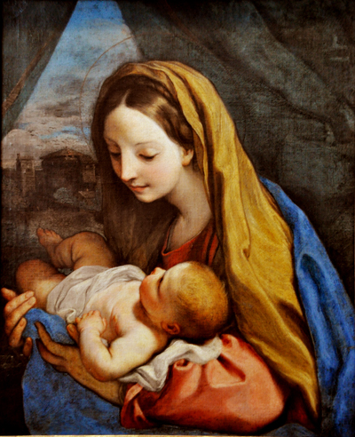

Slide 10
3. 중기교부들이 찬미하는 성모마리아
* 교부들의 황금시대 (4C~5C)
► 니케아 공의회 (325)
- 삼위일체(성부와 성자의 관계) 교의결정
아리우스 이단, 추방
► 콘스탄티노플 공의회 (381)
니케아신조(성령과 삼위일체) 재확인
-► 에페소 공의회 (431)
‘하느님의 어머니’ 선언
► 칼체돈 공의회 (451)
-예수그리스도의 신성과 인성의 결합에 관한
이단 논박과 결정
► 공의회 핵심: 예수그리스도가 신성과 인성 모두를 지닌 존재로 논의
► 오늘날의 예수그리스도에 관한 교회교리가 정리된 시기

Slide 11
1) 아타나시오 성인 (+373)
► 하느님은 한 분이기에 예수님을 하느님의 아들로 볼 수 없다는 예수님의
신성을 거부한 아리우스의 주장을 반박, 니케아공의회 결정 따름.
“성자 예수그리스도는 신성에 있어 아버지 하느님과 동일한 본질을 지닌다”
◎ 인간이 존엄한 이유는 ?
구약 : 하느님의 모상으로 창조되었기에,
신약 : 하느님의 자녀이기 때문에
► 하느님이 사람이 되신 이유는 사람이 하느님의 자녀가 되게 하기
위하여 우리를 자녀가 되게 하신 예수그리스도.
이러한 중요한 역할을 하신 성모마리아는 ‘하느님의 어머니’ 이시다.
► 성모마리아와 교회의 공통점
① 복음의 결실이며, ②주님의 축복으로 기쁨이 충만하고
③ 사도들에게 맡겨짐.

Slide 12
2) 예루살렘의 치릴로 교부
① 성모 마리아는 하느님의 육화 신비에 있어서 성령과 함께 공동 협력자
② 예수님이 하느님의 표징이신 그 엠마누엘이며, (이사야서 7,14 해설)
동정녀마리아에게 태어나셔야만 그 징조가 뚜렷할 수 있다고 주장.
③ 성모님은 단순한 수도관 역할이 아닌 예수님을 낳으신 특별한 분(갈라디아)
3) 카파토치아 바실리오 교부
① 마리아의 태중은 하느님 육화의 작업장, 출산 중에도 동정임을 강조(마태1.25)
② 알마almah(이사야 예언)는 동정녀! -젊은여인은 하느님의 징표가 될 수 없다.
-거룩한 탄생은 성령과 하느님의 권능과 육화의 작업장인 마리아로 이루어진다.
③ 성모마리아의 동정성에 관해서는‘신자들의 신앙감’을 신학적 근거로 주장
④ 성모도 신앙의 어두움이 있었으나, 모든 그리스도인의 신앙의 모범이 되신다
(시메온)

Slide 13
4) 살라미스의 에피파니오 교부
► 성모마리아 죽음에 관한 가정.
① 육체가 하늘의 영광을 받는 가능성 (승천, 요한묵시록에 근거)
② 순교의 가능성 (루카2.35, 시메온 예언)
③ 자연적인 죽음 가능성 (하느님 섭리, 우주의 법칙에 따라)
5) 니싸의그레고리오
① 그리스도의 참 육화 : 하느님의 아들이 마리아의 태중에서 실제로 육화되셨기에
성모마리아는 당연히‘하느님의 어머니’가 되신다.
② 성모마리아의 동정 허원 : 「저는 주님의 종, 저에게 이루어지기를 바랍니다」
“떨기나무(탈출3,2), 만나(탈출16,14), 닫혀진 문(에제44,1)”마리아 상징의 예표.
► 성모마리아는 육화하신 말씀의 동정적 성전, 하느님의 구원계획의 중심축.
6) 요한 크리소스토무스( 金口)
► 그리스도의 탄생은 성령의 작용이 아니고는 설명할 수 없는 신비이며, 천지의 창조주가 한 여인을 통해 이 땅에 오실 수 일 등등이.. 모두 신비이기에 성모님을 단순한 운하로 표현해서는 안됨. (하느님의 구원계획의 특별한 역할 찬양)
∴성모의 동정적 신적모성은 절대적 신비, 인간의 이성을 넘은 신앙으로 이해.

Slide 14
7) 밀라노 교구장, 암브로시오 주교 (서방의 4대교부) (+397)
① 사제 즈카르야보다 뛰어난 성모님의 믿음 찬양
② 하느님의 구원계획이 마리아와 함께 시작하였으며, 성모님은 하느님의 어머니이시다
► ∵ 마리아는 여신이 아니며, 성모님이 낳은 예수님이 하느님이기 때문에..
③ 동정잉태는 인간이 되시는데 가장 적합한 방법 → 하느님께는 불가능이 없으므로..
④ 하느님 흠숭(欽崇)과 성모님 공경(恭敬)을 구분, 흠숭은 오직 하느님께만…
8) 예로니모 교부 (+419)
☞ 온 세상의 보물들인 성경을 정경으로 확립 (구약 46권, 신약 27권)
① 그리스도인의 모범으로서 성모님을 찬양, 해박한 성경해석
②“예수의 형제들(마르3,31~35), 첫아들, 살기 전에, 낳을 때까지”등 성경표현의
설명과 성모님의 동정성 옹호.
►’첫아들’ 은 처음으로 태어나셨기 때문..

Slide 15
9) 아우구스티노 성인 (+430)
① ‘성모님은 평생 동정이시고, 교회의 한 구성원이며, 모든 이들의 모범이신 분’
- 성모님이 예수님을 잉태한 사실은 하느님의 말씀을 영적으로 잉태하신 것으로,
성모의 동정은 부활하신 예수님이 잠긴 문을 통과한 것과 같은 기적.
► 그러나 ‘하느님의 어머니’명칭 대신‘그리스도의 어머니, 그리스도의 제자’임을 강조.
→ 여신을 숭배한다는 오해의 소지 때문.
(원죄 이론: 모든 인간은 태어나면서 원죄를 물려받는다. 누구도 예외일 수 없다)
② 성모님은 하느님의 구원섭리로 예정된 분, 하느님의 선택을 받으셨기에 틀림없으신 분.
→ 사제의 권위 또한 틀림이 없으신 하느님의 선택이기에…
§ 에페소 공의회(431년) '하느님의 어머니' 칭호에 대한 문제 논의
⊙ 네스토리우스는 거룩한 동정녀는 피조물로서
‘하느님의 어머니가 아닌 그리스도의 어머니’라 불러야 한다고 주장
⊙ 에페소공의회 주역인 치릴로주교의 반박으로 마침내 에페소 공의회는
성모님은 '하느님의 어머니' 칭호가 정당하다 결론.
⊙ 결국 성모님이 하느님의 어머니냐?, 아니냐? 는 예수님이 하느님이냐, 아니냐? 의
문제로써 성모님이 여신이냐, 아니냐?의 문제가 아니라는 것.

Slide 16
4.후기교부들이 칭송하는 성모마리아
★ 콘스탄티노플 공의회 (533년)
① 중기교부들의 성모의 신적모성과 동정성의 논의, 2차 콘스탄티노플 공의회를 통해
공식 교의 선포.
② 후기교부들은 성모의 무죄한 잉태, 무죄성, 성모승천에 관한 본격적 논의 시작,
중세기와 근대의 많은 논쟁과 논의를 거쳐,
③1854년 12월 8일 교황 비오 9세의 회칙“형언할 수 없는 하느님”,
1950년 교황 비오12세의 회칙“지극히 관대하신 하느님”에 의해 교의로 공식 선포.
「누구든지 평생 동정이시며 거룩하신 하느님의 모친이시며, 티 없이 깨끗하신 마리아는
만물이 생기기 전에 하느님 아버지로부터 태어나신 하느님의 말씀을 남자의 씨앗으로서
가 아니라 성령으로 말미암아 잉태하셨으며, 동정이 손상되지 않고 낳으셨으며, 출산 후
에도 영원히 동정이시라는 것을 고백하지 않으면 파문을 받을 것이다.」(DS 503)
1) 동방교부 로마노 멜로데 (+560, 그리스어 성모찬가, 동방의 찬양시인)
①“닫힌 문“ (에제44,1) ⇒ 성모마리아의 영원한 동정을,
② “돌“ (다니엘2.34) ⇒ 성모마리아의 동정적 모성을,
③ “이사야의 그루터기의 싹“ (이사야11.1) ⇒ 그리스도의 탄생을,
“계약의 궤“ (다니엘2.34) ⇒ 하느님의 현존을 드러내는 계약의 궤는,
예수님을 잉태하신 성모마리아의 상징(권능의 궤)으로 이해.

Slide 17
2) 투르의 주교 그레고리오
► 서방교부로 최초로 성모의 중재기도로 이루어진 기적 외 다수 이야기 수집
성모의 마지막 삶과 중재기도의 기적등, 대중화된 성모신심 전함
- 성모께서 돌아가시자, 제자들이 모였고, 성모님을 무덤에 안장하자
성모님의 영혼과 육신이 분리되어 영혼이 하늘로 올라갔다는 성모승천 전함.
3) 리비아주교 테오테크노
① 부활 승천하신 예수님의 육신은 성모님께로부터 왔기에 성모승천은 당연,
② 그리스도께서 하늘나라에 사도들에게 자리를 마련해 주신다고 하셨는데
성모님을 위해 자리를 마련하심은 더 더욱 당연한 일이며,
③ 구약성경에 에녹과 엘리야의 승천 이야기가 나오는데 성모님은 그들보다
더 순수하고 오점 없는 영혼을 지니신 분이시기에 성모승천의 당연함을 강조.

Slide 18
4) 종들의 종Servus Serviorum, 大그레고리오 교황
5) 콘스탄티노의 젤마노 주교
► 성모님의 삶의 마지막에 관한 탁월한 강론, 이는 귀중한 신학적 유산.
이 이론은 성모님의 무죄한 잉태와 승천교의와 교회헌장 8장 등에서 인용됨.
►“하느님의 어머니, 영원한 동정녀, 완전한 성덕”등 칭호 사용
► 성모승천 이론⇒ ∴거룩한 동정녀이신 성모는 육체와 더불어 승천하심은
당연한 특권
① 예수님이 지상에서 성모로부터 받은 모든 것에 대한 보답으로,
② 예수님의 어머님께 대한 당신의 사랑으로 – `이 분이 너의어머니이시다’
③ 성모님의 온전한 순수함 때문.
④ 성모는 하느님을 담은 그릇, 성자의 성전이기에.
► 성모는 모든 선택된 창조물 가운데
으뜸이며, 하느님의 선택이 그 근거이며,
► 마리아의 동정성 ;
①모세의 지팡이로 홍해 가르고, 돌을 쳐 물을 샘솟게 한 일,
②아론의 마른 지팡이에 꽃이 피는 기적,
③그리스도께서 잠긴 문을 통해 다락방에
발현하신 것과 같은 기적.
► 성모마리아의 발현과 기적 이야기를 전하며, 성모발현이 가능함을 인정.

Slide 19
6) 크레타 주교 안드레아 (+740)
① 하느님의 어머니 마리아는 원죄로부터 자유로운 오점 없이 깨끗하신 분으로, 모든
그리스도인들의 (죄인들의) 피난처이심을 강조하며,
► 거룩한 동정녀 마리아가 하느님의 어머니가 되기 위해서는 이미 인격적이고
윤리적인 차원에서 당연히 무죄한 상태였어야 한다고 주장 ⇒ 무염시태 의미
② 성모의 죽음과 승천 ; 순결하신 성모님이지만,
원죄의 결과가 아닌 우주의 법칙에 따라 죽음을 맞으신 후 승천하심을 설명.
7) 교부시대 막바지를 살아간 다마스쿠스 요한 주교 (+750)
① 성모님은 하느님께 선택되신 분이며, 구약성경에 예언되어 있던 분, 오염없는 최고의 창조물, 그분의 탄생은 하느님의 은총으로 이루어졌고, 영적으로 충만한 분임을 강조.
② 성모승천의 특권은 → 성모의 예수님 출산 시 동정성의 신비와 같으며,
③ 성모님은 예수님을 잉태하면서 하느님과 인간을 연결시킨 중재자이며, 중재자로서의
그 역할을 다하시는 자비로우신 분.
- 야곱이 하늘과 땅을 연결한 사다리로 오르내리는 천사를 본 것과 같이 중재.
④ 성모승천의 확신감 ;
가장 축복받은, 무죄한 몸이 영혼과 분리되어 죽음이 지배하는 무덤에 남아
있을 수 없으며, 출산으로도 오염되지 않았고, 동정을 보존하신 성모님의 육체는
하느님을 모신 감실로서 죽음의 대상일 수 없다고 승천하심을 확신.

Slide 20
§성모마리아에 대한 교부들의 가르침 요약
① 하느님께 대한 흠숭(欽崇)과 성모께 대한 공경(恭敬)의 분명한 구별 지음.
* '하느님의 어머니’는 → 하느님이신 예수님의 어머니 라는 의미로서
* 하느님과 인간의 명확한 차이를 인식하고 있음. (女神이 아님)
② 성모 평생 동정성 ► 출산전, 출산중, 출산후 구분 하여 논의 (오르게네스,바실리오이론)
성모님의 동정성은 인간의 이성으로 납득하기 어려운 기적,
‘하느님께는 불가능한 일이 없다.’(루카1.37)
③ 성모마리아의 역할 ► 단순히 예수님을 잉태하고 출산한 역할로 그치지 않고
구원의 역사에서 중요한 중재역할 인식함,(제2의 하와, 새 하와)
④ 모든 신앙인들의 모범 ► 성모님도 예수님처럼 신앙의 어두움을 겪어야 했지만
다른 모든 신앙인들의 모범이 되신다는 점에 동의.
⑤ 성모님 삶의 마지막 ► 많은 관심과 논란, 논쟁이 있었지만,
성모님의 생애의 마지막은 영광스러웠을 것이다.
⑥ 성모마리아의 중재성 ► 성모님이 구원역사에서 하신 가장 두드러지는 역할로
하늘과 땅을 연결하는 야곱의 사다리같이 하느님과 인간을 연결시켜주는 중재자.
⑦ 성경에 바탕을 둔 교부들의 마리아론
► 하느님의 어머니라는 신적 모성이 그 핵심이며
► 마리아론이 그리스도론과 밀접하게 연결되고 있다는 점.

Slide 21
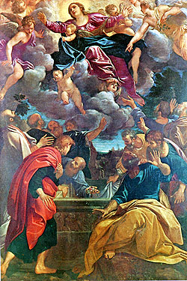

Slide 22
Ⅱ.중세기와 르네상스시대의 성모 마리아
중세기 문헌에 언급된 성모마리아
► 8C 중엽부터 루터의 종교개혁(+1517)이전까지 중세기 문헌에도 성모님이 언급.
► 제2차 니케아 공의회(787)에서 하느님의 어머니, 동정잉태론이 확정된 시기.
► 이 시기의 성모님에 관한 논의는 성모의 무죄잉태설과 성모승천에 관한 것으로
하느님과 인간의 중재자로서 성모님의 역할에 대한 의견이 분분하던 때.

Slide 23

※ 비잔틴 교회에서의 성상파괴자들에 의한 박해 (725~843)
- 황제 레오3세 이사우리코는 성상을 우상으로 간주하는 자들을 지지하여, 모든 성상이나
성화들을 파괴하고 성상,성화에 경배하는 자들을 박해함, 이에 콘스탄티노플의 젤마노,
크레타의 안드레아, 다마스커스의 요한 교부 등이 앞장서 투쟁.
제2차 니케아공의회(787년)는 성상에 대한 공경과 그 합법성을 인정, 성모마리아와 성인들의 성상이나 성물에 드리는 존경이 타당하다는 것을 공식적으로 선언.
(§성인, 성상등의 이미지를 지닌 것은 그분의 현존을 대행해 주는 것)
1) 베네딕토회 성 베다 주교
① 성모님을 하느님의 어머니, 예수그리스도의 인류구원 사업의 첫번째 협력자로 결코
여신女神이 아님을 강조
② 성모님과 교회는 동정이며 어머니라 강조 ;
성모님이 엘리사벳을 방문할 때 세례자요한이 모태에서 성화된 것과 같이..(루카 1,41)
③ 성모님이 주님의 어머니로 불리는 것은 당연히 원죄로부터 성화되었음을 말함.

Slide 24
2) 몬테카시노의 부제 바울로(+799)
① 테오필로의 전설을 희랍어에서 라틴어로 번역, 파우스트 전설의 원천
- 이 전설의 마지막 부분에 중재기도를 허락하신 성모 마리아에 대한 찬사 열거,
“간구하는 자들의 보호, 도움/ 고통에 시달리는 자들의 피난처/ 갇힌 이들의 석방”표현
② 이후 마리아의 중재에 대한 깊은 신뢰가 점차 확산, 강조되어 전능한 것으로 이해되고
그의 중재는 하늘에서도 전능을 발휘하는 것으로 인식되어, 중재와 관련된 온갖 칭호가
사용되기 시작 ⇒ 과장되고, 지나친 성모신심의 모습과 양태
③ 마리아께 잠언에 나오는 지혜가 적용되고, 마리아는 신부, 비둘기, 여왕, 험난한
세상의 바다에서 살아가는 이들에게 길을 인도해주는 바다의 별로 찬송되고,
④ 하느님의 성전, 신약의 궤, 예루살렘의 딸, 세상의 여왕, 하늘의 여왕, 천국, 태양,
달, 옥좌, 진주, 에덴, 산, 신적 장미, 자비의 어머니 심지어는 다른 파라클레토
allos parakletos로 까지 칭송됨.

Slide 25
3) 하느님의 존재론적 증명으로 유명한 안셀모 (+1109)
① 마리아의 모성을 하느님의 부성과 비교
►“하느님은 모든 창조물의 아버지시며, 마리아는 모든 재창조의 어머니이시다”
– 마리아의 신적 모성을 중시하는 스콜라학파의 귀결.
②“동정녀는 원죄를 가지고 태어났으나 그리스도 탄생 이전에 깨끗해 졌다”
► 아우구스티노의 원죄이론 전통이 강한 시기이지만,
마리아가 원죄로부터 면제되었다는 신념을 가짐.
“그리스도께서 죄 없이 태어나셔야 하는데 마리아가 원죄에 물들어 있다면,
그 원죄를 예수그리스도에게도 적용해야 하는가?”라며 동정잉태론 강조
⇒ 원죄 없는 잉태 암시
※ 중세후기 성모승천과 무죄한 잉태에 대한 논쟁 활기
► 이 시대 신학자들은 오직 예수 그리스도만이 원죄없이 태어났으며, 그 외 누구도
원죄를 면죄 받을 수 없다. 성모님 역시 예수그리스도를 통하여 구원을 받아야 한다는
주장. 따라서 성모님이 원죄 없이 태어나신 분임을 받아들이지 못하던 시기.
► 프란치스코회 둔스 스코투스는 성모님이 원죄없이 잉태되셨다고 주장, 이러한 논쟁은
둔스 스코투스를 지지하는 프란치스코회와 토마스아퀴나스의 도미니코회의 대결 양상.

Slide 26
4) 마리아 박사 베르나르도 (+1153)
① 교부 다마스커스의 요한은 모르고 아우구스티노 원죄이론을 따름
- 성서나 교부들의 전통을 충실히 따르고 있음.
②‘성모마리아는 여왕이요, 그 분에게서 영광스런 기사증을 받은 자는 그 분을 신
뢰하며, 따를 수 있다’는 강론은 중세 기사도정신에서 영향을 받아, 당시 봉건
사회적 문화에 맞는 마리아 신심 개발. (마리아에게 종속된 교회관계; 봉건사회 개념)
5) 성 알베르토 (+1280)
☞ 지나친 성모신심 분위기 :
당시 마리아는 성부나 그리스도보다 자비로우신 분으로 이해 되고, 자비의 여왕으로
불리우며, ‘하느님 아버지를 → 하늘에 계신 우리 어머니’로 바꾸어 기도하기도.
► 마리아의 구원의 역할을 아들의 최고의 성실한 협력자로, 그리스도와 동격의 협조자로
까지 강조되는 분위기.
① 그러나 복되신 동정녀는 모든 성인들보다 최고의 공경을 받아야 하지만, 하느님께 드리
는 흠숭(欽崇)을 받을 수는 없다고 강조 ⇒ ‘교회 안에는 머리와 몸이 있는데
구원의 역사는 머리에 속하고, 마리아는 몸에 속하며, 구원을 받는 쪽에 속한다’명시.
② 마리아의 원죄없는 잉태를 거부하지만, 그 모친의 태중에서 거룩하게 되었다고 믿으며,
③ 성모마리아의 육신은 하늘의 올림을 받았다는 것을 확신.

Slide 27
☞ 성 알베르토 계속
⑥ 마리아의 영광과 공경의 이유는? ⇒ 마리아 자신의 인격 때문이 아니고,
그리스도가 하느님이시고, 마리아가 하느님의 어머니이시기 때문.
⑦ 성모 마리아의 영광은 태양주위의 달과 같이 그리스도의 왕권에 의존하고 있다.
– 처음으로 마리아론이 그리스도론에 종속되어 있음을 명확히 밝힘.
6) 성 토마스아퀴나스 (알베르토의 제자)
① 신학대전 3부에서 마리아에 관해 11가지 문항을 다루며,
► 원죄없는 잉태에는 반대의견이지만, 성모마리아가 태중에서 성화되었음을 인정
∵ 그리스도에 의한 구원에는 예외가 없으며, 성모마리아도 예외가 아님.
② 마리아의 무죄함 인정 ;
“지혜는 간악한 영혼안으로 들지 않고 죄에 얽매인 육신 안에 머무르지 않는다”(지혜1,4)
- 지혜이신 그리스도가 마리아의 태중에 계신 것 자체가 죄로부터 물들지 않았음을 증명.
③ 성모의 권위가 어떤 면에서 무한한 것은, 무한하신 하느님으로부터 유래한 것으로
(태양과 달의 관계)같이, 하느님에 의해 특별한 특권으로 말미암은 것임을 명확히 함.
④ 성모마리아의 평생 동정성 ; 부활하신 예수님이 닫힌 문을 통과하신 신비로 설명
⑤ 성모의 중재성에 신중 ; 은총의 중재는 예수그리스도에 의존되어 있음을 분명히 함

Slide 28
7) 성 보나벤투라 (+1274)
① 베르나르도의 편지를 인용하며 마리아의 원죄없는 잉태를 거부 – 마리아가
원죄와 상관없다면 구원되지 못했을 것이고, 예외없는 모든 인간의 구원자이신
그리스도의 영예가 삭감되기 때문이라는 근거 제시(토마스아퀴나스 이론)
② 성모에게 큰 존경과 영예를 드려야 하지만, 아드님에게 더욱 더 존경과 영예를
드려야 하며 어머니의 영광은 아들로부터 유래하는 것임을 인식해야 한다.
③ 성모마리아의 상경지례와 하느님께 대한 흠숭지례를 구분하며 →성모의 올바른 공경강조
④ 성모마리아는 우리와 그리스도 사이의 중재자이시고 ,그리스도는 우리와 하느님
사이의 중재자이시다. 구원자는 오직 그리스도뿐이며, 구원에 있어 성모님의 역할은
능동적이라기 보다는 수동적이라 설명.
8) 둔스 스코투스 (+1308)
① 마리아의 원죄 없는 잉태에 대한 새로운 논리 펼치며, 그 정당성을 옹호
► 당시 성모마리아의 무염시태는 그리스도 구원의 보편성과 양립할 수 없는 것이기에
앞선 신학자들로부터 거부되고, 그러나 둔스 스코투스는 마리아의 원죄 없는 잉태로
오히려 예수그리스도의 구원이 더욱 완전해 진다고 강조
② ‘복되신 동정녀는 기도로써 중재하는 권위를 갖고 있지, 하느님께 명령하는 권위
를 지닌 것이 아니다’라고 당시 대중 신심의 과장됨을 지적.

Slide 29
2. 종교 개혁자들이 말하는 성모마리아
마틴 루터를 포함한 근대초기 종교개혁자들의 성모님에 대한 생각을 살펴보는 일
은 오늘날 프로테스탄트의 반反 마리아적 태도를 이해하는데 도움이 될 것이다.
▶ 근대 유럽은 새로운 국면을 맞은 시기로 인문주의와 인본주의가 주된 흐름
▶ 르네상스 화가는 성모님을 가장 아름다운 여인의 모상으로 그림.
▶ 중세의 철학이 신(神)에 집중했다면, 근대 인본주의는 사람에 집중.
► 인본주의자는 마리아 신심과 성인공경 행위를 미신 행위로 여기며,
► 여기에 마틴 루터와 칼빈 등 종교 개혁자가 가세함.
▶ 에라스무스도 당시 성모신심이 미신행위에 가깝다고 비판
► 진정한 종교신심도 아니고 윤리적 내용도 결여된 겉치레 식 신심이라는 것

Slide 30
마틴 루터 (+1546)
① 마틴 루터의 평가는 양극단으로 나뉨 (정신적 병약자 또는 경건한 신앙인으로)
② 그는 기도하고 고행하는 수도자의 모습이었으며, 그에게 하느님은 무서운 하느님이었음.
③ 루터 교회의 핵심 슬로건은 ⇒‘믿음만으로/ 은총만으로 / 성경만으로’
► 가톨릭교회의 믿음은 행실로 보여주는 것으로 (야고보2.14)
→ 이것이 루터 교회와의 차이점.
④ 프로테스탄트가 성모공경을 반대하지만 루터가 처음부터 성모공경을 반대한 건 아님
► 일본인이 쓴「루터와 마리아」에서 루터가‘마리아의 노래(마니피캇)’을 해설한
부분도 있고, 성모님에 대해 강론한 것도 찾을 수 있으며,
⑤ 성모마리아의 완전한 동정성과 마리아가 충만한 은총을 지녔음을 인정
► 그러나 이를 전적으로 성모 마리아의 덕성이 아닌 하느님의 은총이라고 생각
∵ 프로테스탄트 신자들은 그들도 은총을 받으면 성모님처럼 될 수 있다는 논리.
⑥ 루터는 추종자들에게 마리아에게 중재기도를 할 것과, 자신의 교회에서 예수탄생 예고
축일을 지내길 권유하고, 에페소 공의회 결정을 긍정적으로 언급

Slide 31
⑦ 루터는 성모 마리아의 무염시태에도 긍정적인 접근
► “ 마리아는 출산 전, 중, 후에도 온전히 정결한 동정녀였다. 마리아는 원죄로부터
구원된 정결하고 거룩한 처녀다. 하느님의 선물로 꾸며진 그의 영혼은 원죄로부터
정결하다.”
⑧ 또한 성모승천 대축일 강론에서 ⇒“ 마리아는 교회의 어머니요, 교회의 원형이다.
교회의 구성원일 뿐 아니라 구원 사명을 부여 받은 교회의 대표다.
마리아는 우리 모두의 어머니이다.” 라고 말함.
2) 칼빈 (+1564)
① 자신의 신학의 초점을 하느님의 위엄성과 영광에 맞추어 ⇒ 따라서 하느님 외에
어떠한 것도 중요시 하지 않음.
► 그러므로 마리아를 희망, 또는 빛이라는 이름으로 부르는 것은 우상이며,
하느님의 영광을 분산시키는 것으로 간주함 ⇒ 흠숭의 대상이 아님
②“마리아는 하느님의 어머니가 되도록 선택되었고, 예정되었으며 하느님께서 그에게
최고의 영예를 주셨다는 것을 부인할 수 없다.”고 인정(칼빈,복음서들의 조화)
③ 마리아의 동정성도 인정하며, 자신의 추종자들이 마리아의 겸손한 덕을 본받아
하느님 앞에서 자신이 아무것도 아니라는 것을 깨닫기를 강조.

Slide 32
3) 츠빙글리
① 그는 루터와 같이 마리아의 동정성, 가난, 겸손을 칭송
② 마리아가 무엇보다도 십자가 사건 앞에서 불굴의 신앙의 모범을 보여 주신 것
을 높이 평가
③ 마리아의 최대 영예는 그 분 아드님과 아드님에 대한 사랑임을 강조
►“예수그리스도의 영예와 사랑이 그들 가운데 더욱 성장할수록
마리아에 대한 존경도 더욱 자란다.” (츠빙글리, 마리아에 대한 설교에서)
④ 그는 성모마리아를 포함하여 성인 공경을 거부하면서도 성모승천 축일 전례를
취리히에서 거행한 사실이 전해지고 있음.
※§ 프로테스탄트 종교지도자들도 대체로 성모님의 은총과 사랑, 동정성, 가난,
순명 등을 인정하지만, 신적神的 대상이 아니며, 공경하고 신앙의 모범이고,
우리 모두의 어머님임을 인정하지만, 이 모두는 그 분의 덕성이 아니라 하느
님의 은총이라고 강조.

Slide 33
§ 프로테스탄트 교회와 가톨릭 교회 의
(성모공경 외) 또 다른 교리!
① 루터의 95개 반박 조항 중 대사(大赦) 논쟁
(프로테스탄트교에서는 면죄부로 잘못 알려짐)
② 대사는 ► 고해성사의 사죄 교리와
► 연옥에 관한 교리,
► 통공의 교리가 서로 맞물린 상태에서 베풀어지는 것이며,
③ 전대사全大赦 와 한대사限大赦(부분대사)
④ 고해성사로 죄의 사함을 받지만 죄에 대한 대가는 보속을 통해 치른다.
- 보속의 효력은 전적으로 보속하는 사람에게 달려 있으며,
- 죄가 고해성사를 통해 사해져도 남은 보속은 연옥에서 치르게 된다.
- 우리는 연옥에서 고통을 받는 사람들을 위해 기도하고,
- 기도와 희생의 공로를 다른 영혼에게 돌릴 수 있음
∴가톨릭 교회는 교회가 전대사와 한대사를 베풀 수 있다고 본다.

Slide 34
⑤ 가톨릭교회의 대사 수여 일반적 4가지 경우와 기타경우 (대사총람)
1) 그리스도 신자로서 자기 직무를 수행하며 생활의 노고를 견디는 가운데,
하느님께 겸허한 신뢰를 두고, 또 그러한 정신으로 경건한 다른 기도를
덧붙이는 사람에게 부분 대사가 수여된다.
2) 그리스도 신자로서 신앙의 정신에 인도되어 고통받는 형제들의 필요에 봉
사하며, 자신이 직접 또는 자기 재산으로 자비의 마음을 베푸는 사람에게
부분 대사가 수여된다.
3) 그리스도 신자로서 정당한 방법으로 기꺼이 참회의 정신에서 절제를 하는
사람에게 부분 대사가 수여된다.
4) 그리스도 신자로서 다른 사람들 앞에서 일상생활의 구체적인 상황에서 자
발적으로 공공연히 신앙 증언을 하는 사람에게 부분 대사가 수여된다.

Slide 35
⑥ 그리스도 신자로서 다음과 같은 경우 연옥에 갇힌 영혼들에게만 적용될 수 있는
전대사가 수여된다.
1) 11월1일 ~ 8일까지 각각의 날에 묘지를 경건히 참배하여, 또는 마음만으로도
죽은 이들을 위하여 기도하는 사람.
2) 위령의 날, 곧 죽은 모든 신자를 기억하는 날에 성당이나 경당을 경건히
방문하여 그곳에서 주님의 기도와 신경을 바치는 사람.
⑦ 그리스도 신자로서 다음과 같은 경우 연옥에 갇힌 영혼들에게만 적용될 수 있는
부분 대사가 수여된다.
1) 묘지를 경건히 참배하여 또는 마음만으로도 죽은 이들을 위해 기도하는 사람
2) 위령 성무일도의 아침기도, 저녁기도, 또는 영원한 안식을 비는 기도를 경건히
바치는 사람.

Slide 36
⑧ 그러나 프로테스탄트 교회는 연옥을 인정하지 않기 때문에 죽은 사람을 위해 기도하는 일이 없음.
§ 연옥은
하느님을 만나기 위한 아픔의 과정이기도 하지만, 하느님을 기쁘게 만나기
위한 정화 과정이다.
► 흠 없는 하느님을 기쁘게 만나기 위하여, 흠을 깨끗하게 하는 과정.
► 지옥이 하느님과의 결별, 곧 하느님을 상실하는 미움의 차원이라면,
연옥은 하느님을 만나기 위한 사랑의 차원에 속하는 것.
※ 그러므로 연옥은 반지옥일 수도 없고, 지옥과 같은 수준에서 다룰 수 있는 것도 아니다.

Slide 37
3. 르네상스 시기의 성모 신심
► 18C 유럽은 인간의 지성을 과대 평가하는 지성주의와 계몽주의의 지배
아래에서, 성모신심을 지나치게 강조한 이도 있었고, 또한 그리스도교 본질로
되돌아가야 한다는 목소리도 높았던 시기. 이 시기에 마리아론이 철저히 무시
되었고, 우상숭배라고 여기는 이들도 있었다.
► 대다수의 계몽주의자들은 성모 신심을 이성적으로 균형이 결여된 행위라고
규정하고,
► 많은 지역의 기도서들에서 마리아 축제들은“예수탄생 예고 축일, 주님봉헌
축일, 방문축일, 승천축일” 정도만 남기고 삭제 되었다.
► 계몽주의자들은 성모송을 경시하고 묵주기도를 쓸데없는 반복기도라고 혹평.
► 일부 주교들은 스카폴라와 묵주를 제거하도록 명령하고, 성모신심 서적 발간을
금지 시키기도 한다.
► 당시에 스카폴라와 묵주를 악에서 구해주는 부적처럼 여기는 이가 많았음을
고려하면, 성모신심에서 미신적 요소가 제거되는 것은 긍정적 비판으로 볼 수
있으나, 신심자체가 무시되는 것은 온당치 못한 일이다.

Slide 38
1) 요한 밥티스 반 케트비흐
① 성모마리아를 예수와 함께 공동구속자라고 주장
► 이는 성모 마리아가 예수님을 낳았고, 우리 구원을 위해 구세주를 십자가에 바쳤기 때문이라는 이유로.
따라서 성모 마리아의 신심은 구원을 위해서 필요한 것이라고 강조.
② 성모 마리아의 전구를 통해서만 죄인들에게 회개하는 새로운 마음이 주어진다
하느님 나라에서 그리스도와 마리아 법정은 하나지만, 마리아의 법정은 자비의
법정이고, 그리스도의 법정은 정의의 법정이라고 주장하며, 그리스도에게 청하는 것보다 마리아의 중재를 통하는 것이 더 빨리 이루어진다고 지나친 주장함.
2) 무라토리 (학자이자 도서관 직원)
① 성모마리아는 여신이 아니며, 죄를 사할 권한이 없다고 반박하며,
② 성모마리아는 우리를 위해 기도하는 것이며, 하느님께 명령하는 것은 아니다.
우리를 위해 전구할 수는 있지만, 예수 그리스도의 전구를 앞지르지는 않는다는
올바른 주장을 펼침

Slide 39
3) 알폰소
①‘마리아의 영광’이라는 책으로 대중적 인기를 얻음
② 성모 마리아 축일을 다루면서 성모 마리아는 하느님의 은총이 거쳐 나오는
중재자임을 강조.
③ 하느님의 자비보다 성모마리아의 자비를 더욱 강조하며, 성난 남편과 같은 하느님에 대하여 현명한 부인으로 묘사.
► 이같이 과장된 성모신심은 당시의 이성 지성주의에 대한 반발로 여겨짐.
4) 성 루이 몽포르 (+1716)
► 레지오 마리애 수호 성인으로 알려짐
► 그는 계몽주의자들이 성모 신심에 반대하는 것에 저항하며, 올바른 성모신심 전파에 헌신했으며 레지오 마리애 창설에 중요한 역할을 함.
► 또 그가 펴낸‘성모님에 대한 참된 신심’이라는 책은 현재 레지오 단원의 필독서로 읽히고 있음
※ 성모공경이 그리스도께 대한 공경을 감소 시키거나, 마음에서 우러나오는 공경심
없이 형식적 신심행위 자체에 빠져 하느님 은총을 간구하고 자신의 유익을 구하거나
재난을 피하기 위해 마리아에게 의지하고 기도하는 것은 잘못된 신심이라고 지적.
► 반면 올바른 신심은 어린아기가 어머니에게 전적으로 의지하고 신뢰하듯 성모님에게 완전
하게 의지하는 자세, 역경이 닥쳐도 변하지 않는 항구한 신앙과 신뢰를 가질 때 가능하다
고 말함.

Slide 40
4. 옥스퍼드 운동과 존 헨리 뉴먼
1) 한편 영국에서는 존 헨리 뉴먼 추기경을 중심으로 하는 옥스퍼드 운동이
성모 신심에 큰 영향을 줌.
2) 뉴먼 추기경은 가톨릭 개종 이전에 하느님 흠숭과 비교될 수는 없지만
마리아의 공적 예배와 신심을 인정함.
3) 성모 마리아는 영혼과 육신의 깨끗함에 있어서 어느 누구보다 모범이심을
강조 하였음
4) 물론 마리아에 대한 신심은 그리스도 경배를 지향하고 있으며 성모님의
영광은 예수 그리스도로 말미암은 것임을 분명히 하고 있음.
5) 만일 하와가 첫 순간에 초자연적이고 내재적인 선물을 받았다고 한다면
성모마리아 역시 그 순간에 그런 은총을 지니고 있었다는 것을 거부할 수
없다고 보며, 하와와 연결된 제2하와로서‘타락하지 않은 하와의 딸’이라고
마리아를 부름
6) 가톨릭 개종 후 과장된 성모 신심을 주장하는 성 루이 몽포르의 글을 읽고
강하게 비판 함

Slide 41
§. 옥스퍼드 운동
1) 옥스퍼드 운동(1833~1845)은 옥스퍼드대학교의 젊은 교수들이 가톨릭
전통을 회복함으로써 영국 국교회를 쇄신하고자 한 운동
2) 이 운동을 통해 교회 내부적으로 수도원 부활 등 가톨릭 전통으로 회귀
하고자 하는 가시적인 변화가 일어남
3) 이는 마침내 1854년 ‘원죄 없으신 마리아 잉태’교의와 선포되고 1950년
성모 승천에 대한 교의가 선포되는 배경이 되었음.

Slide 42
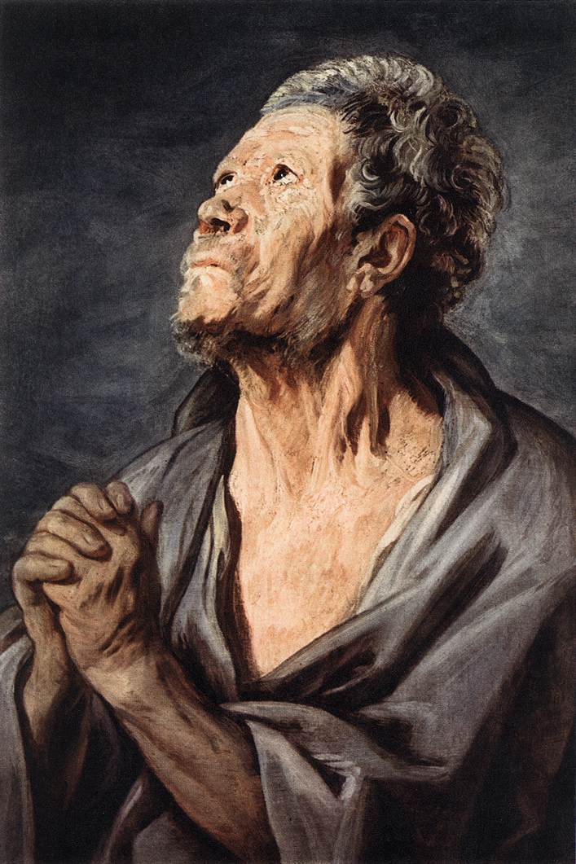
야곱 요르단스(Jacob Jordaens, 1593~1678),
‘기도하는 노인’, 1621년경, 유채, 프라하 미술관, 체코.

Slide 43
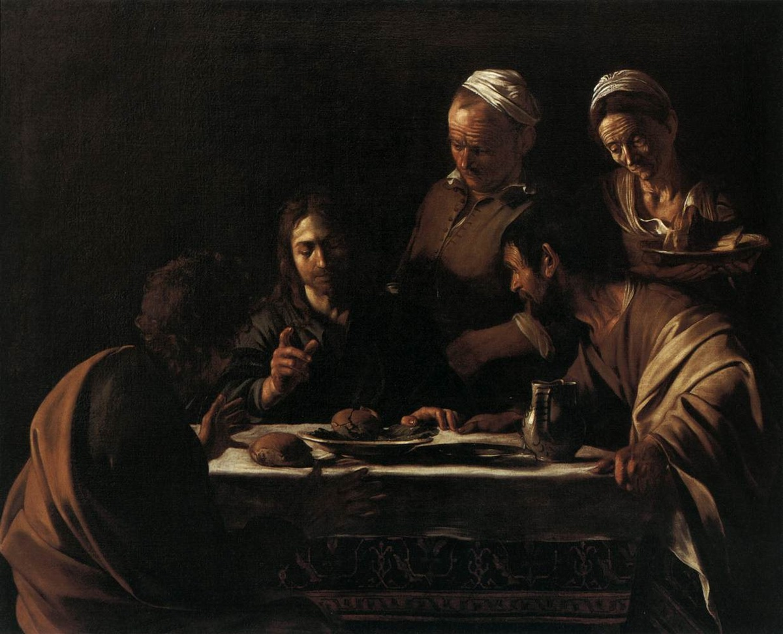
(엠마우스) 예수님과 하루 종일 같이 걸으며 말씀을 들으면서도 그분이 누구신지 몰랐던 제자들은 예수님께서 저녁 식사 때에 빵을 떼시어 그들에게 나누어주시는 순간 눈이 열려 비로소 주님을 알아뵙는다. 예수님께서는 오른 손으로 빵에 강복하고 계시다. 깜짝 놀란 두 제자의 표정과 동작이 매우 생생하게 표현되어 있다. 부활의 날인 여드레째 날, 곧 주일에 주님의 식탁에 초대받은 제자들은 그 때나 지금이나 빵을 떼어 나누면서 우리 가운데 계신 주님을 만난다

Slide 44
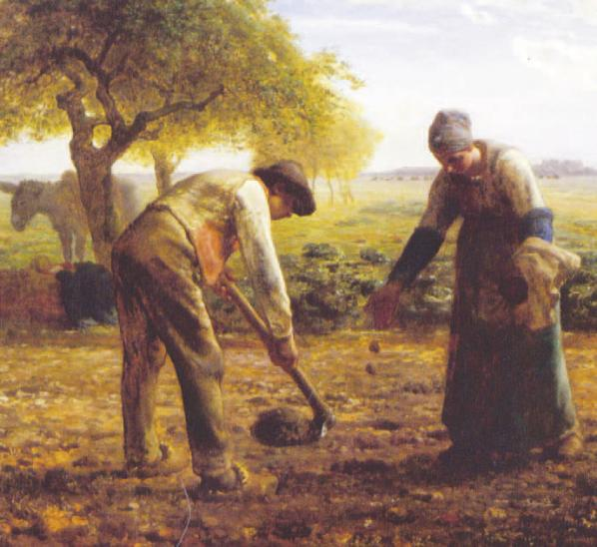
평화로이 펼쳐지는 들판을 뒤로, 한 젊은 농부가 허리를 굽혀 삽으로 땅을 파고 있고 그 앞의 여인은 그 자리에 감자를 심고 있다. 이 부부 뒤에는 나무 한 그루가 있고, 그 아래 그늘에는 이들이 타고 온 것으로 보이는 나귀 한 마리가 있다. 그 앞에 놓인 바구니 안에는 이들의 아기가 새록새록 잠들어 있다. 이는 하느님이 주신 비옥한 땅과 태양 그리고 사랑하는 가정을 주신 하느님의 은혜에 깊은 감사를 하며 살아가는 성가정의 아름다운 모습이다. 하느님 은총의 손길은 멀리 있는 것이 아니라 바로 우리 안에 내재된 것으로 그 보물의 소중함을 알아보는 이들만이 하느님의 무한하고 따스한 사랑을 느낄 수 있을 것이다(밀레,감자심는 사람들)

